Slide 1
Sistemas Operativos de Red
Docente: Boris González

Slide 2
Objetivo de la Clase
Analizar y aplicar conceptos básicos sobre Sistemas Operativos

Slide 3
Temas de esta Clase
Jerarquía de la memoria y memoria cache
Técnicas de comunicación E/S
La multiprogramación
Historia de Unix
Historia de Linux

Slide 4
Jerarquía de la memoria y memoria cache
La jerarquía de memoria es la organización piramidal de la memoria en niveles que tienen las computadoras.
El objetivo es conseguir el rendimiento de una memoria de gran velocidad al coste de una memoria de baja velocidad, basándose en el principio de cercanía de referencias.

Slide 5
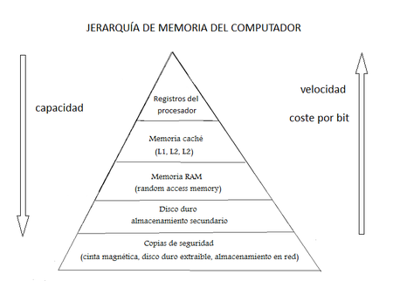
Jerarquía de la memoria y memoria cache

Slide 6
Jerarquía de la memoria y memoria cache
Los puntos básicos relacionados con la memoria pueden resumirse en:
Capacidad
Velocidad
Coste por bit
La cuestión de la capacidad es simple, cuanto más memoria haya disponible, más podrá utilizarse.

Slide 7
Jerarquía de la memoria y memoria cache
Las siguientes afirmaciones son válidas:
A menor tiempo de acceso mayor coste.
A mayor capacidad menor coste por bit.
A mayor capacidad menor velocidad.

Slide 8
Jerarquía de la memoria y memoria cache
Generalmente se asume la existencia de únicamente dos niveles de memoria: memoria primaria y memoria secundaria (normalmente en disco)
Para aprovechar de forma óptima las ventajas de la jerarquía de memoria es necesaria la cooperación entre programadores, compiladores y fabricantes de hardware:
Programadores: deben ser responsables del movimiento entre memoria principal y disco mediante el uso de ficheros.
Hardware: el movimiento de datos entre la memoria principal y los niveles de caché es realizado por algoritmos de hardware.
Compiladores: son responsables de optimizar el código de modo que el uso de los registros y la caché sea eficiente.

Slide 9

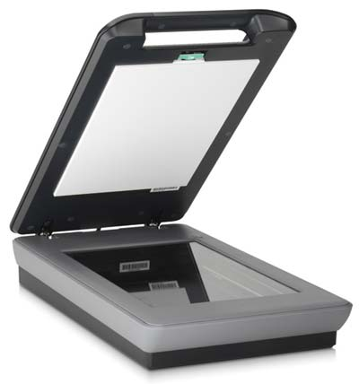
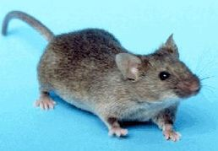
Técnicas de comunicación E/S
Periféricos de entrada: Utilizado para proporcionar datos y señales de control a un sistema de procesamiento de información (por ejemplo, un equipo).
Los periféricos de entrada y salida componen la interfaz de hardware entre un equipo como un escáner o controlador.

Slide 10
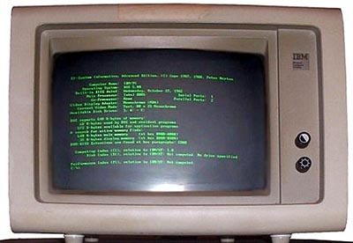


Técnicas de comunicación E/S
Periféricos de salida: Un periférico de salida es un dispositivo electrónico capaz de imprimir, mostrar o emitir señales que sean fácilmente interpretables por el usuario.
Un periférico de salida tiene la función de mostrarle al usuario operador de la computadora el resultado de las operaciones realizadas o procesadas por la misma

Slide 11
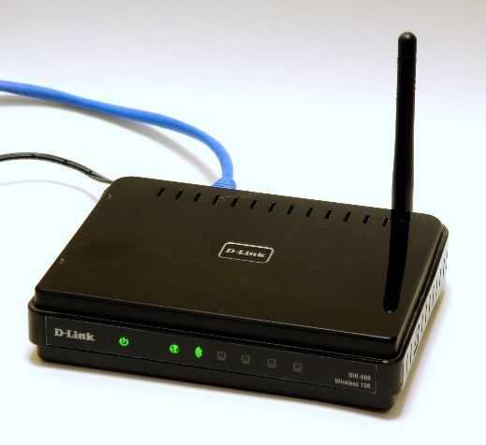
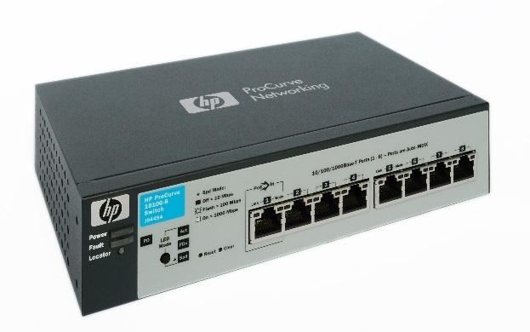
Técnicas de comunicación E/S
Periféricos de comunicación: Los periféricos de comunicación facilitan la interacción entre dos o más computadoras, o entre una computadora y otro periférico externo a la computadora.
Permitiendo interactuar con otras máquinas o computadoras, ya sea para trabajar en conjunto, o para enviar y recibir información.
Un periférico de comunicación permite la conexión de la computadora con otros sistemas informáticos a través de diversos medios. El medio más común es la línea

Slide 12
La multiprogramación
Se denomina multiprogramación a una técnica por la que dos o más procesos pueden alojarse en la memoria principal y ser ejecutados concurrentemente por el procesador o CPU
En la actualidad los procesos en la CPU funcionan en un sistema multiprogramado, eso quiere decir que cuando se ejecuta una tarea y ingresa otra nueva la primera se pausa momentáneamente para ejecutar la segunda y al terminar esta se termina la primera
Antiguamente en los computadores mas antiguos solo funcionaban en el sistema monoprogramado

Slide 13
Historia de Unix
Investigación
Año Creación
Empresa Creación
Nombre Oficial (ambos)
Creadores
¿Para que sistema o equipo fue creado?
Lenguajes en los que fue creado
Versiones
Empresa que lo comercializo masivamente

Slide 14
Historia de Linux
Creadores
Año creación Linux
¿Cuál fue el nombre que se le quiso dar a la primera Distribución de Linux?
¿Cuál fue una de las primeras versiones de Linux en salir al mercado?

Slide 15
Formato Documento
Próxima semana presentación
Formato
Portada
Hoja en blanco
Introducción
Tema
Hoja en blanco
Nota: cada ítem o tema faltante -0,25

